Slide 1

Сравнение энтропии неупакованного и упакованного файлов
Выполнили – студ. Небоваринков Степан Константинович, ТКИ-341, студ. Зверь Вероника Владимировна, ТКИ-341
Проверили - д. т. н., проф. Сидоренко Валентина Геннадьевна, д. к. т. н. Сафронов Антон Игоревич

Slide 2
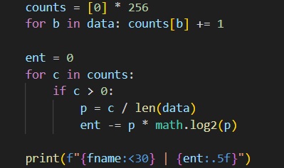
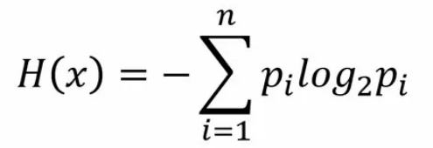
Энтропия. Формула Шеннона.
Энтропия – мера неопределённости или случайности данных.
Фрагмент кода для расчёта энтропий файлов

Slide 3
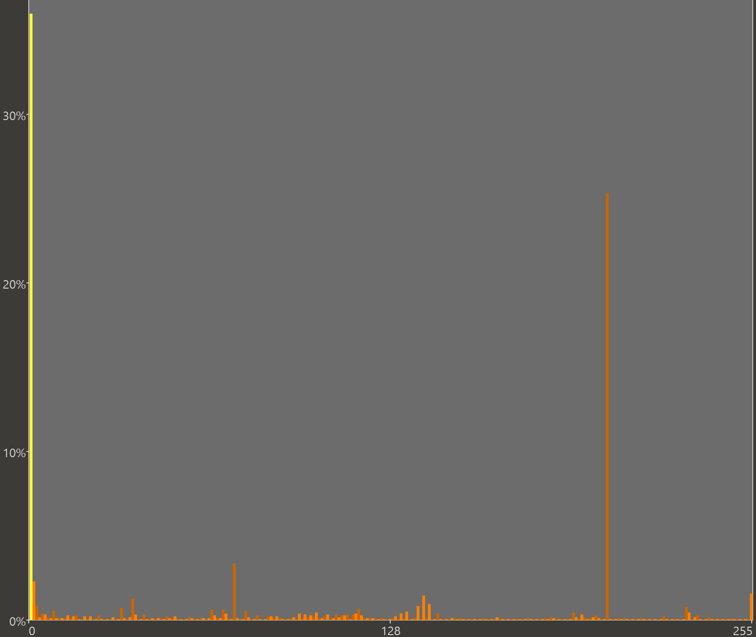
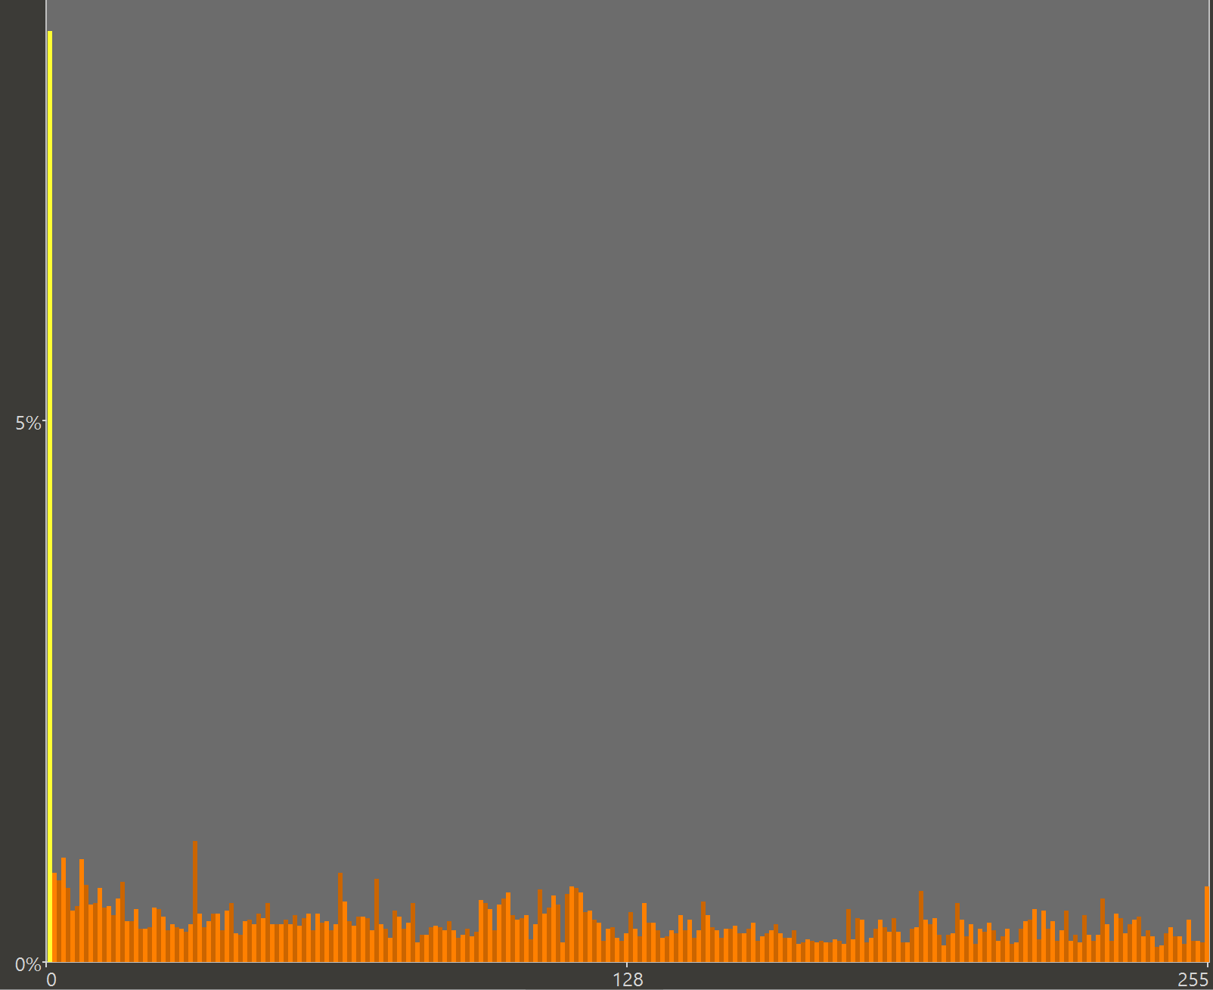

Гистограммы, размеры (в Кб) и энтропии функции bubble sort на языке C++ в формате исполняемого файла без сжатия и с сильной упаковкой

Slide 4

Гистограмма, размер (в Кб) и энтропия функции bubble sort на языке C++ в формате исполняемого файла без сжатия и со средней упаковкой

Slide 5
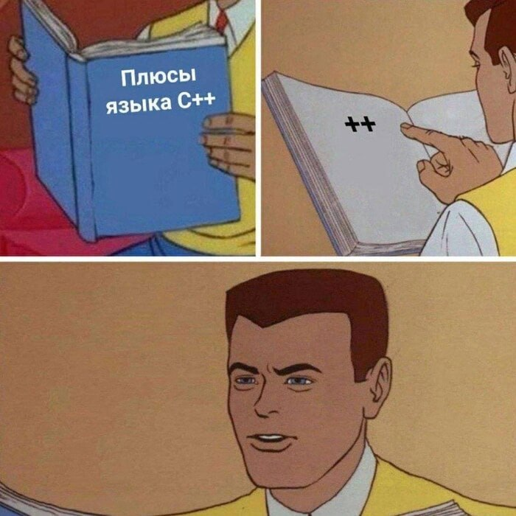
Исполняемое приложение на с++ не сжимается при его формировании, мы видим низкую энтропию и большой размер. По мере сжатия ситуация меняется, размер уменьшается, а энтропия увеличивается.

Slide 6
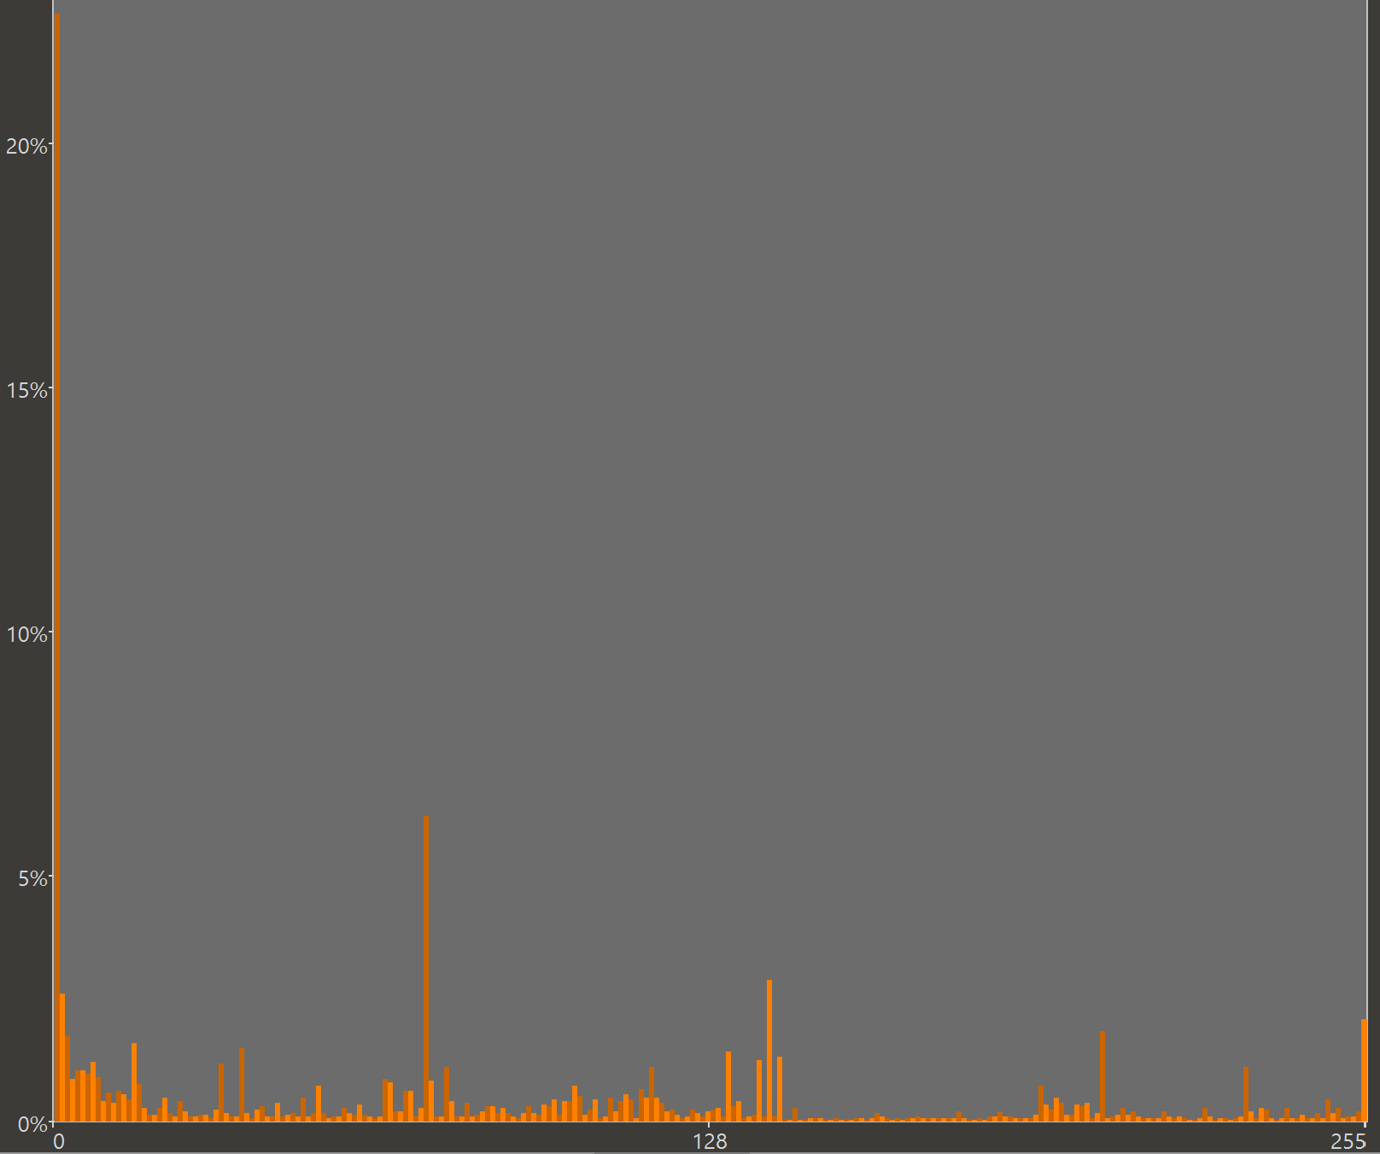
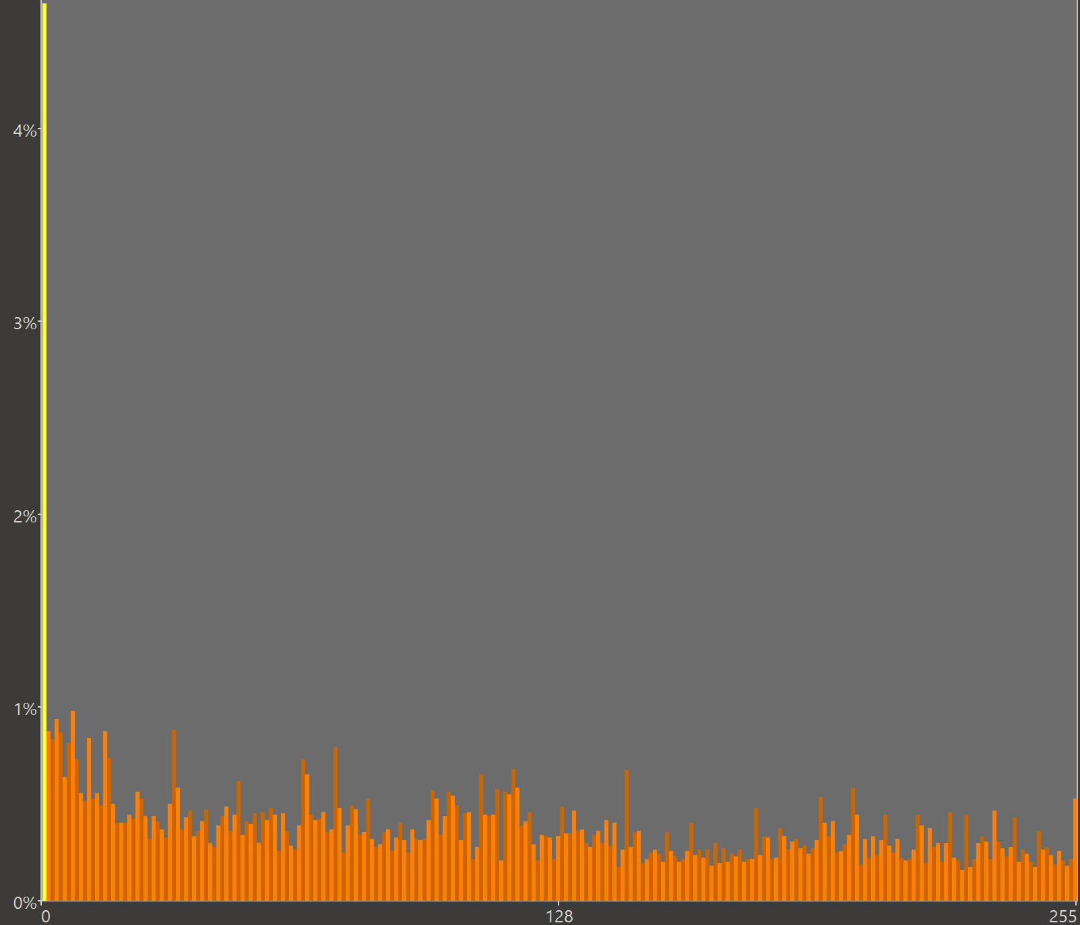

Гистограмма, размер (в Кб) и энтропия функции bubble sort на языке C# в формате исполняемого файла без сжатия и с сильной упаковкой

Slide 7

Гистограмма, размер (в Кб) и энтропия функции bubble sort на языке C# в формате исполняемого файла без сжатия и со средней упаковкой

Slide 8
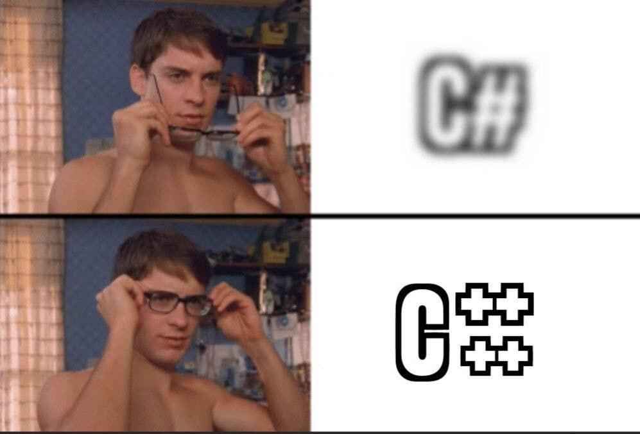
Исполняемое приложение на с# собирается аналогично с++, поэтому картина там идентичная

Slide 9
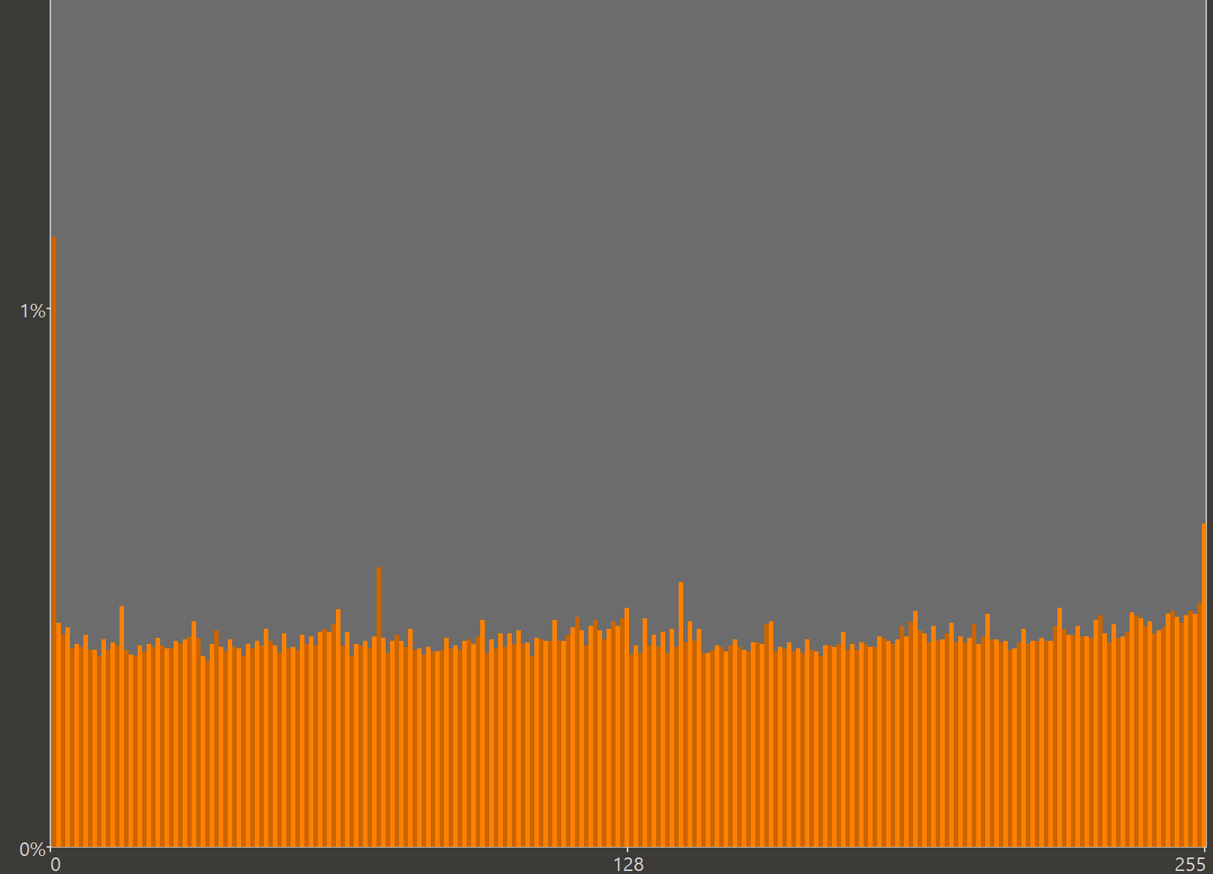
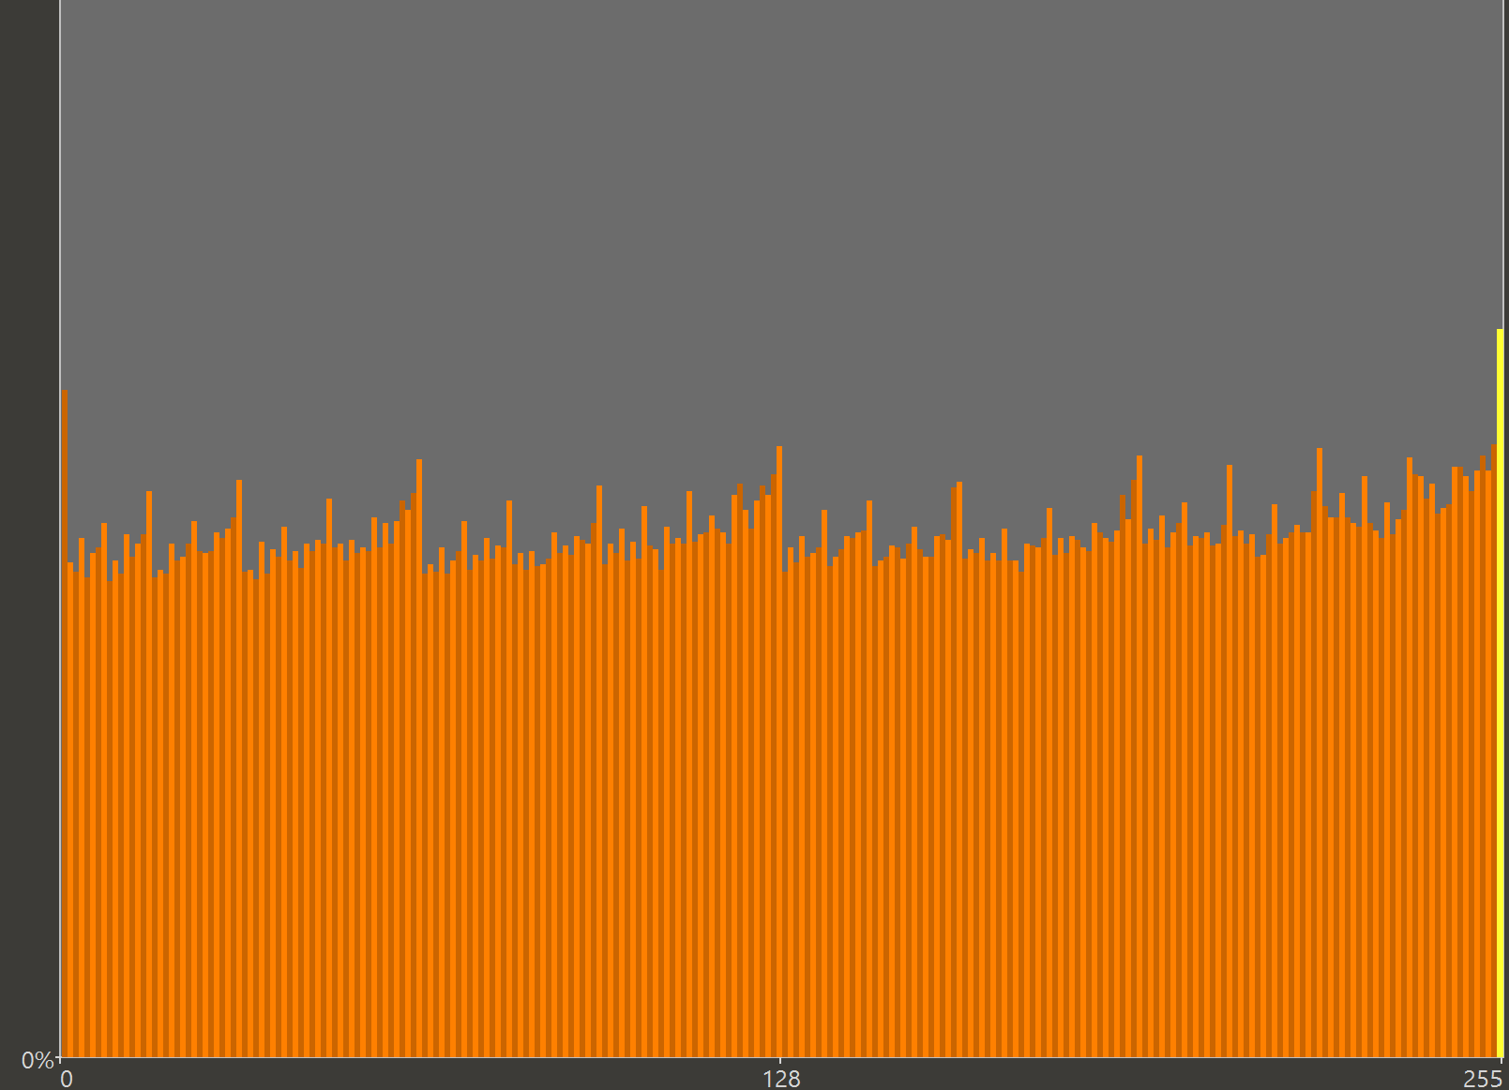

Гистограмма, размер (в Кб) и энтропия функции bubble sort на языке Python в формате исполняемого файла без сжатия и с сильной упаковкой

Slide 10
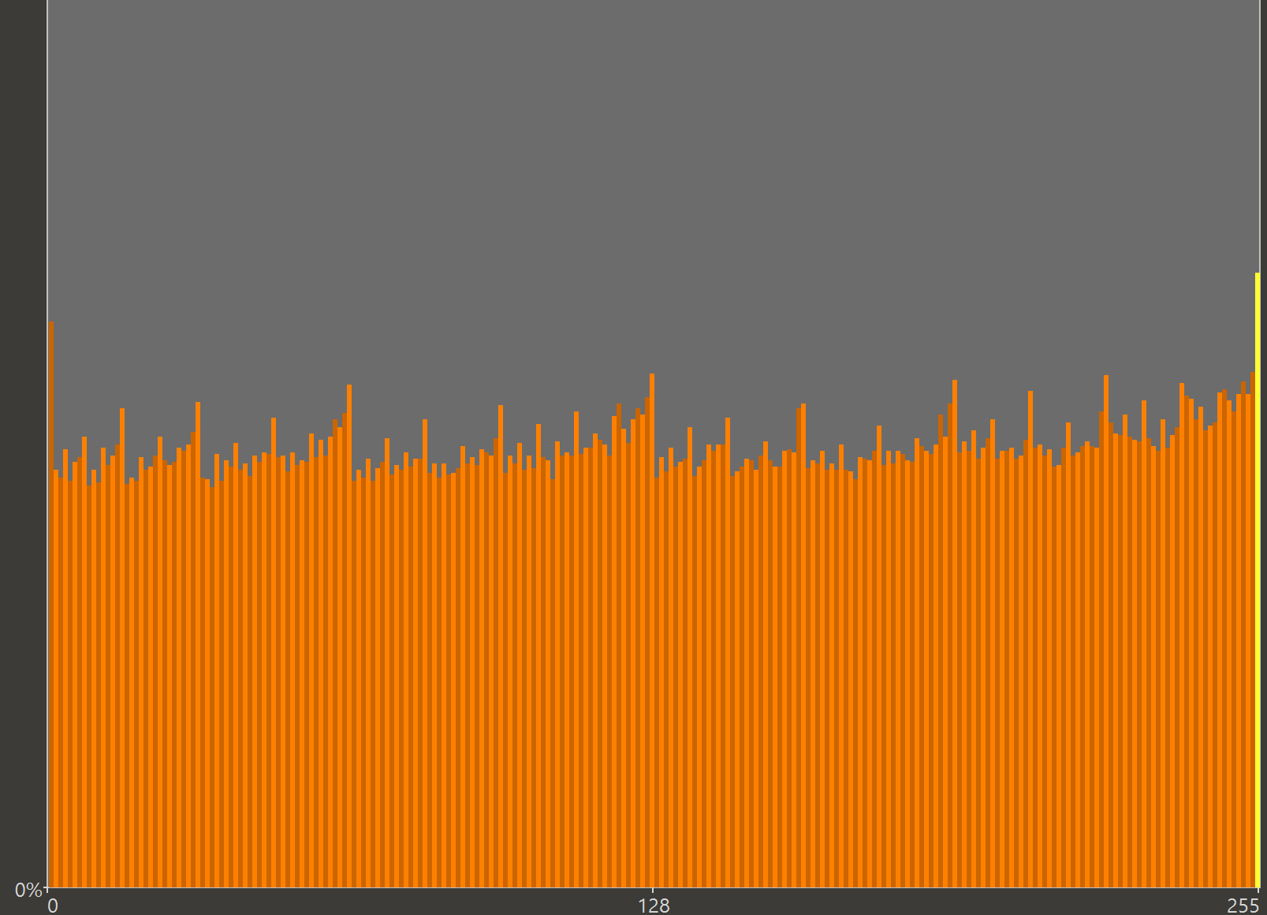
Гистограмма, размер (в Кб) и энтропия функции bubble sort на языке Python в формате исполняемого файла без сжатия и со средней упаковкой

Slide 11

Исполняемое приложение на phyton будет отличаться не сильно, так как сама библиотека, которая собирает .exe файл производит упаковку. Из-за этого, энтропия и размер файла меняются не сильно по мере дальнейшего сжатия

Slide 12
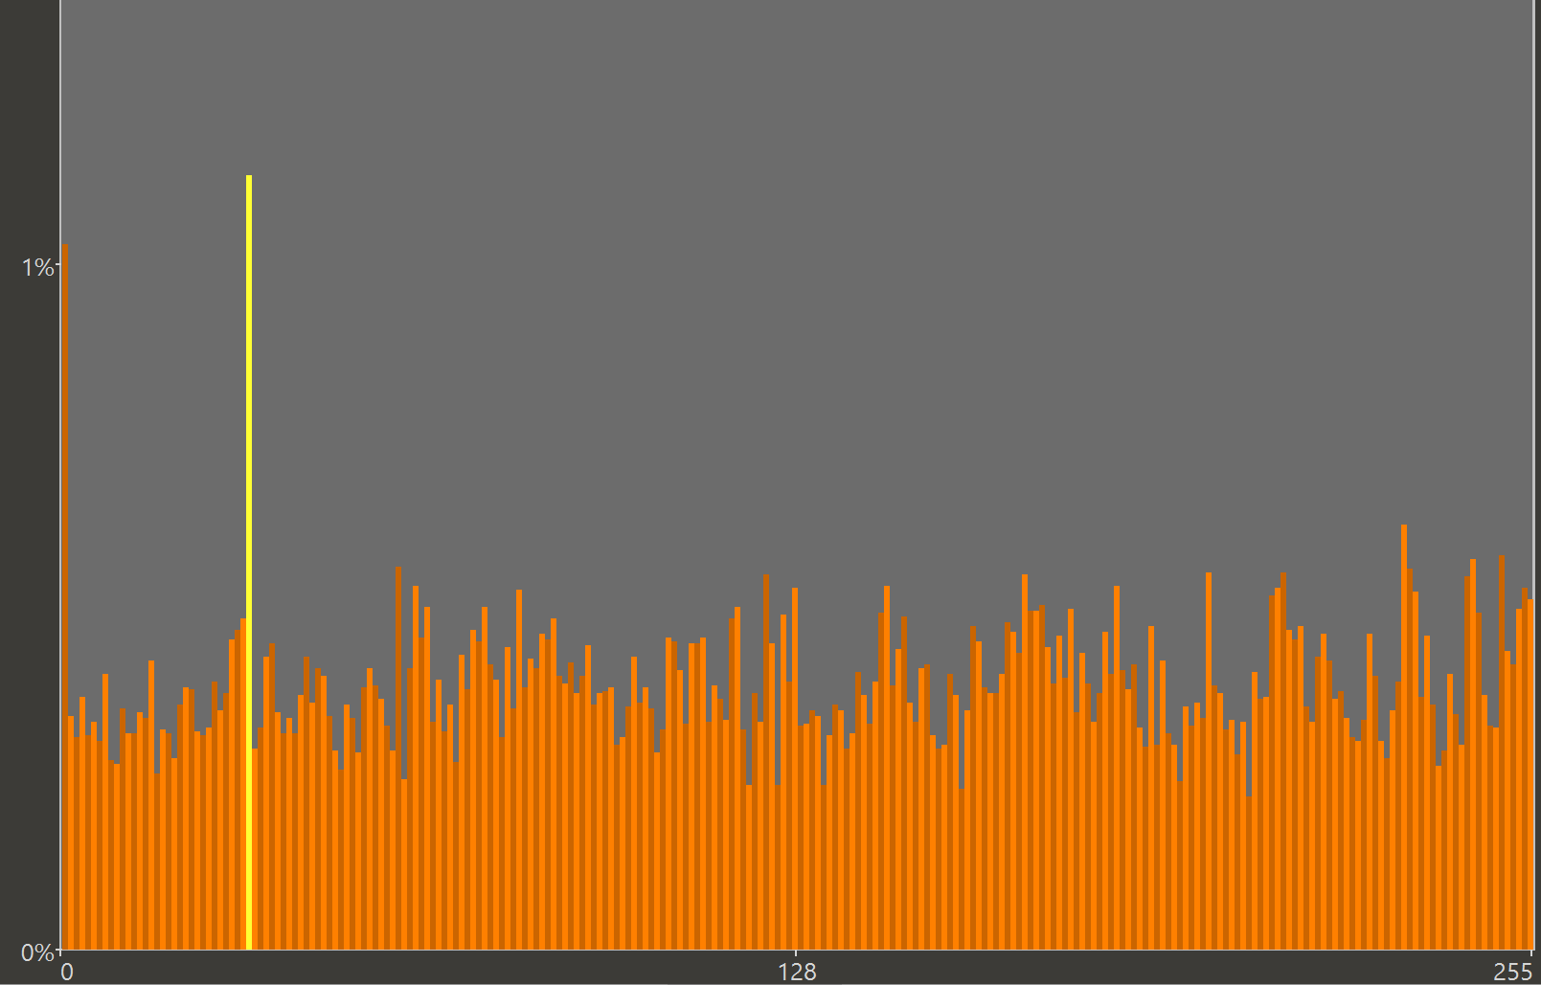
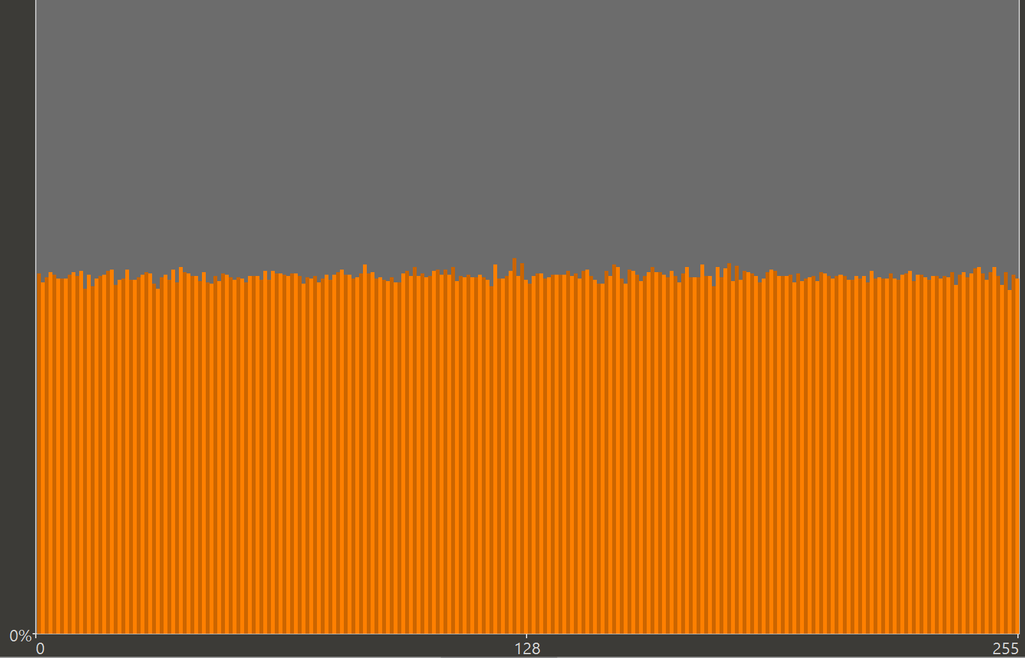

Гистограмма, размер (в Кб) и энтропия изображения Котика в формате jpg без сжатия и с упаковкой

Slide 13
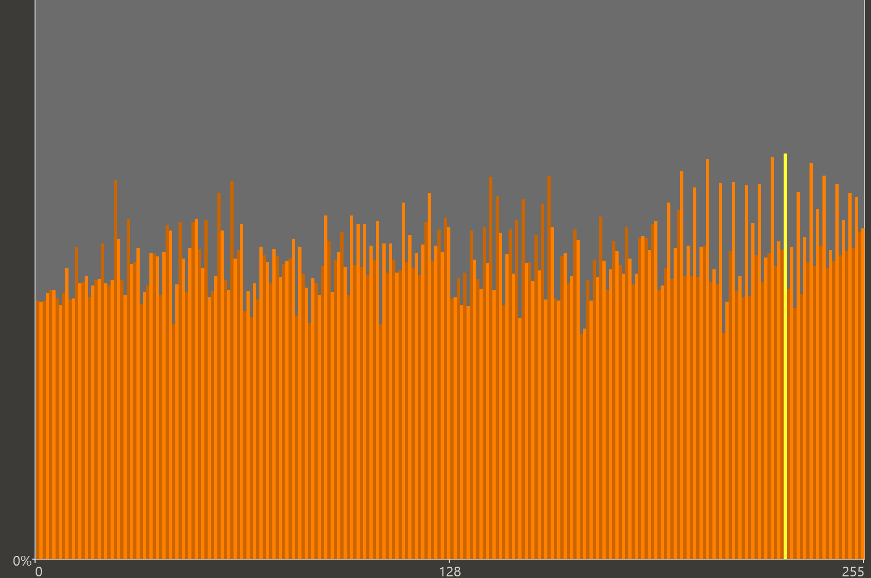
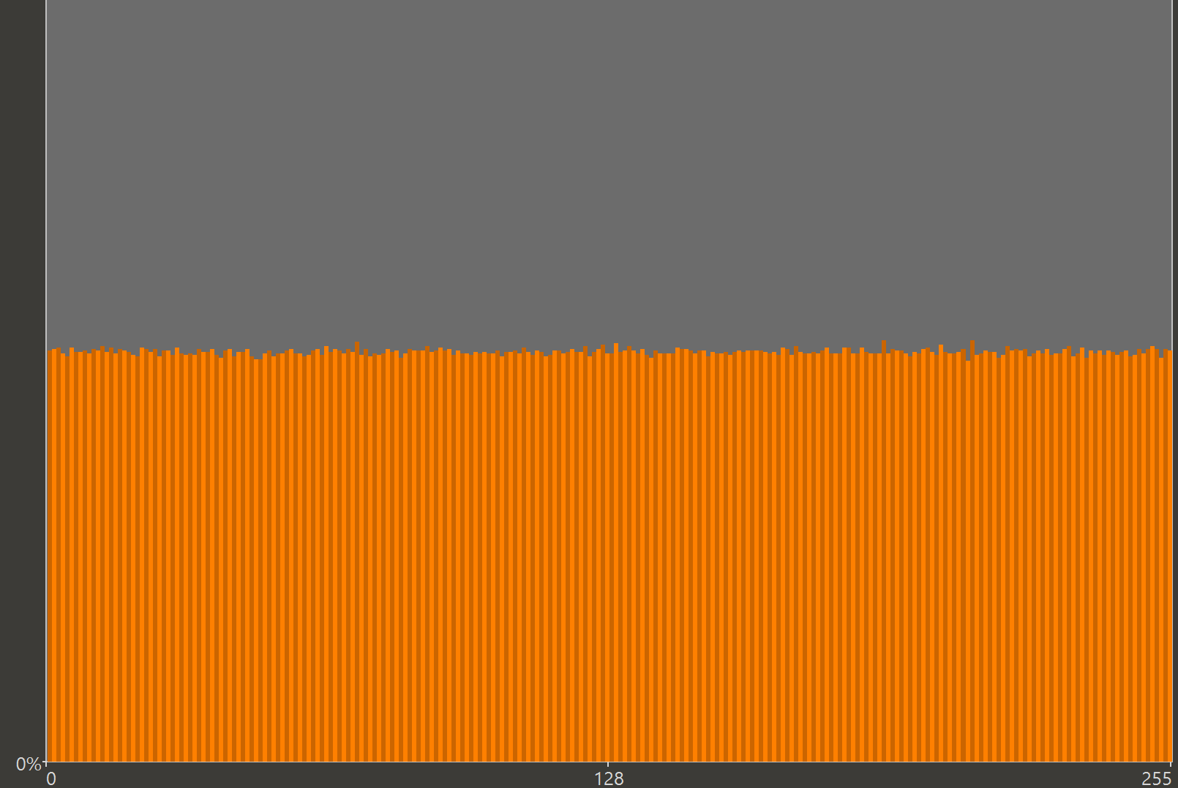

Гистограмма, размер (в Кб) и энтропия изображения Котика в формате png без сжатия и с упаковкой

Slide 14
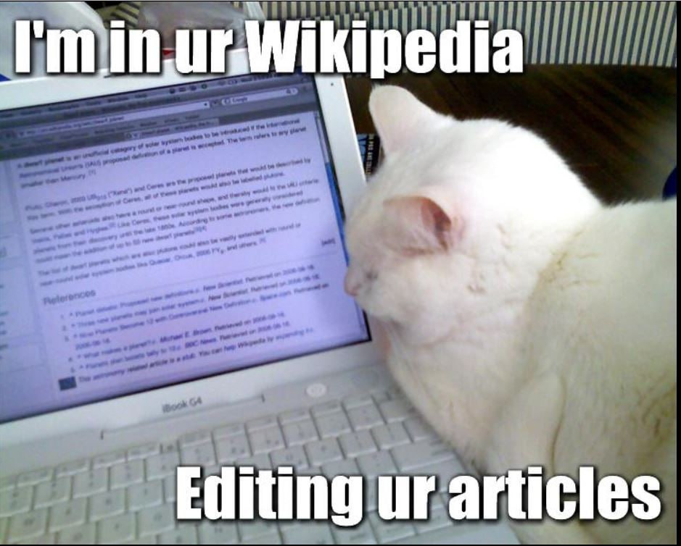
Форматы .jpg и .png обладают высокой энтропией изначально, из-за того, что эти форматы сжимают исходные данные. Однако в .png происходит сжатие без потерь и это сильно влияет на размер.

Slide 15
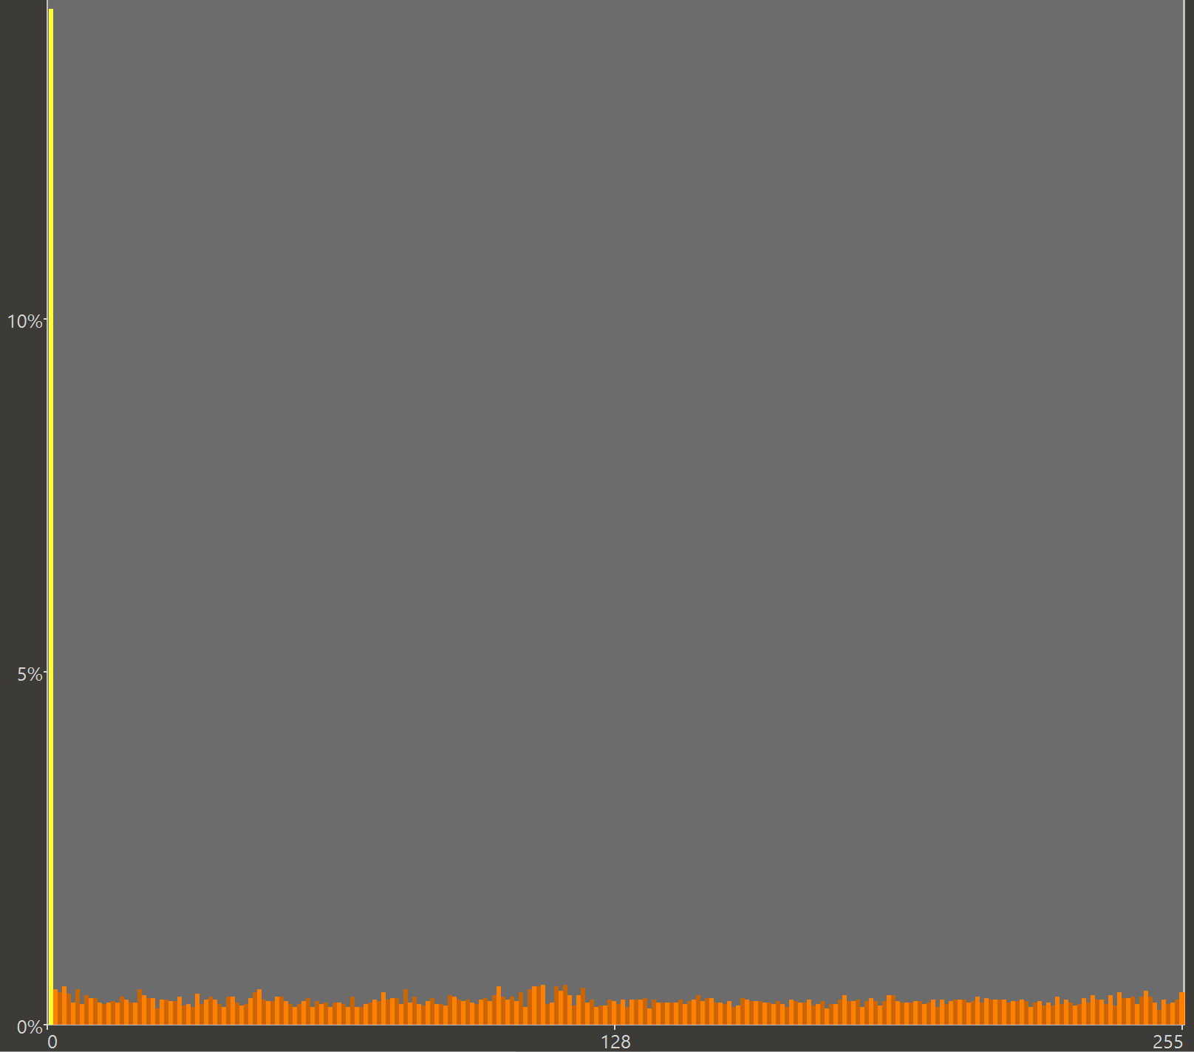
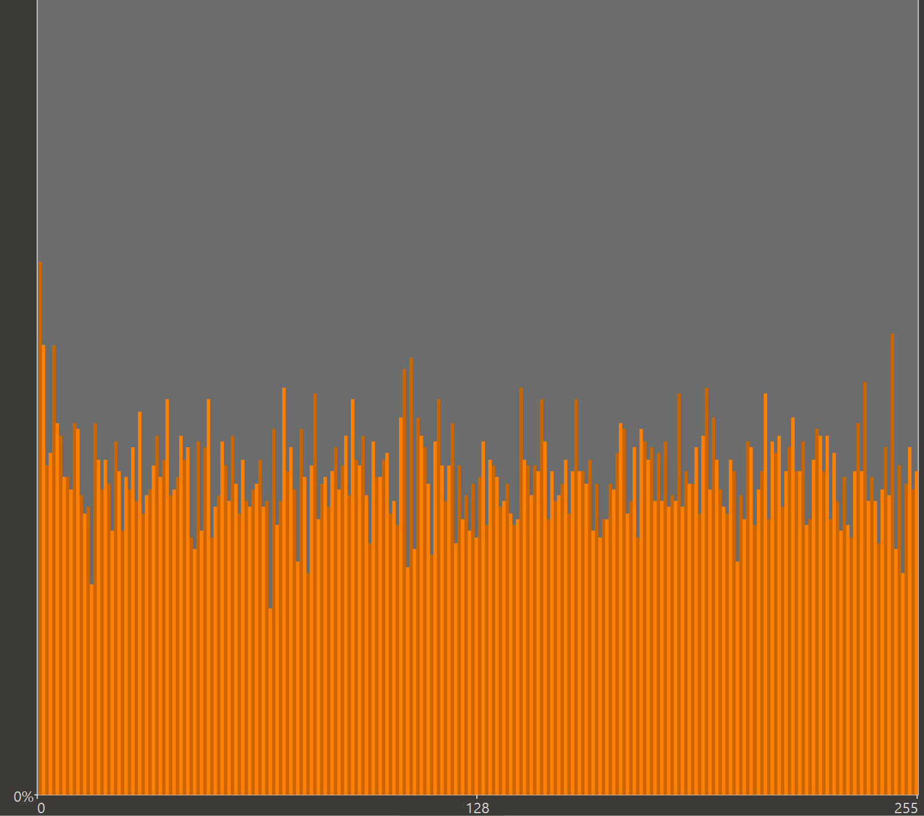


Гистограмма, размер (в Кб) и энтропия текстового документа со стихом Маяковского в формате docx без сжатия и с упаковкой

Slide 16
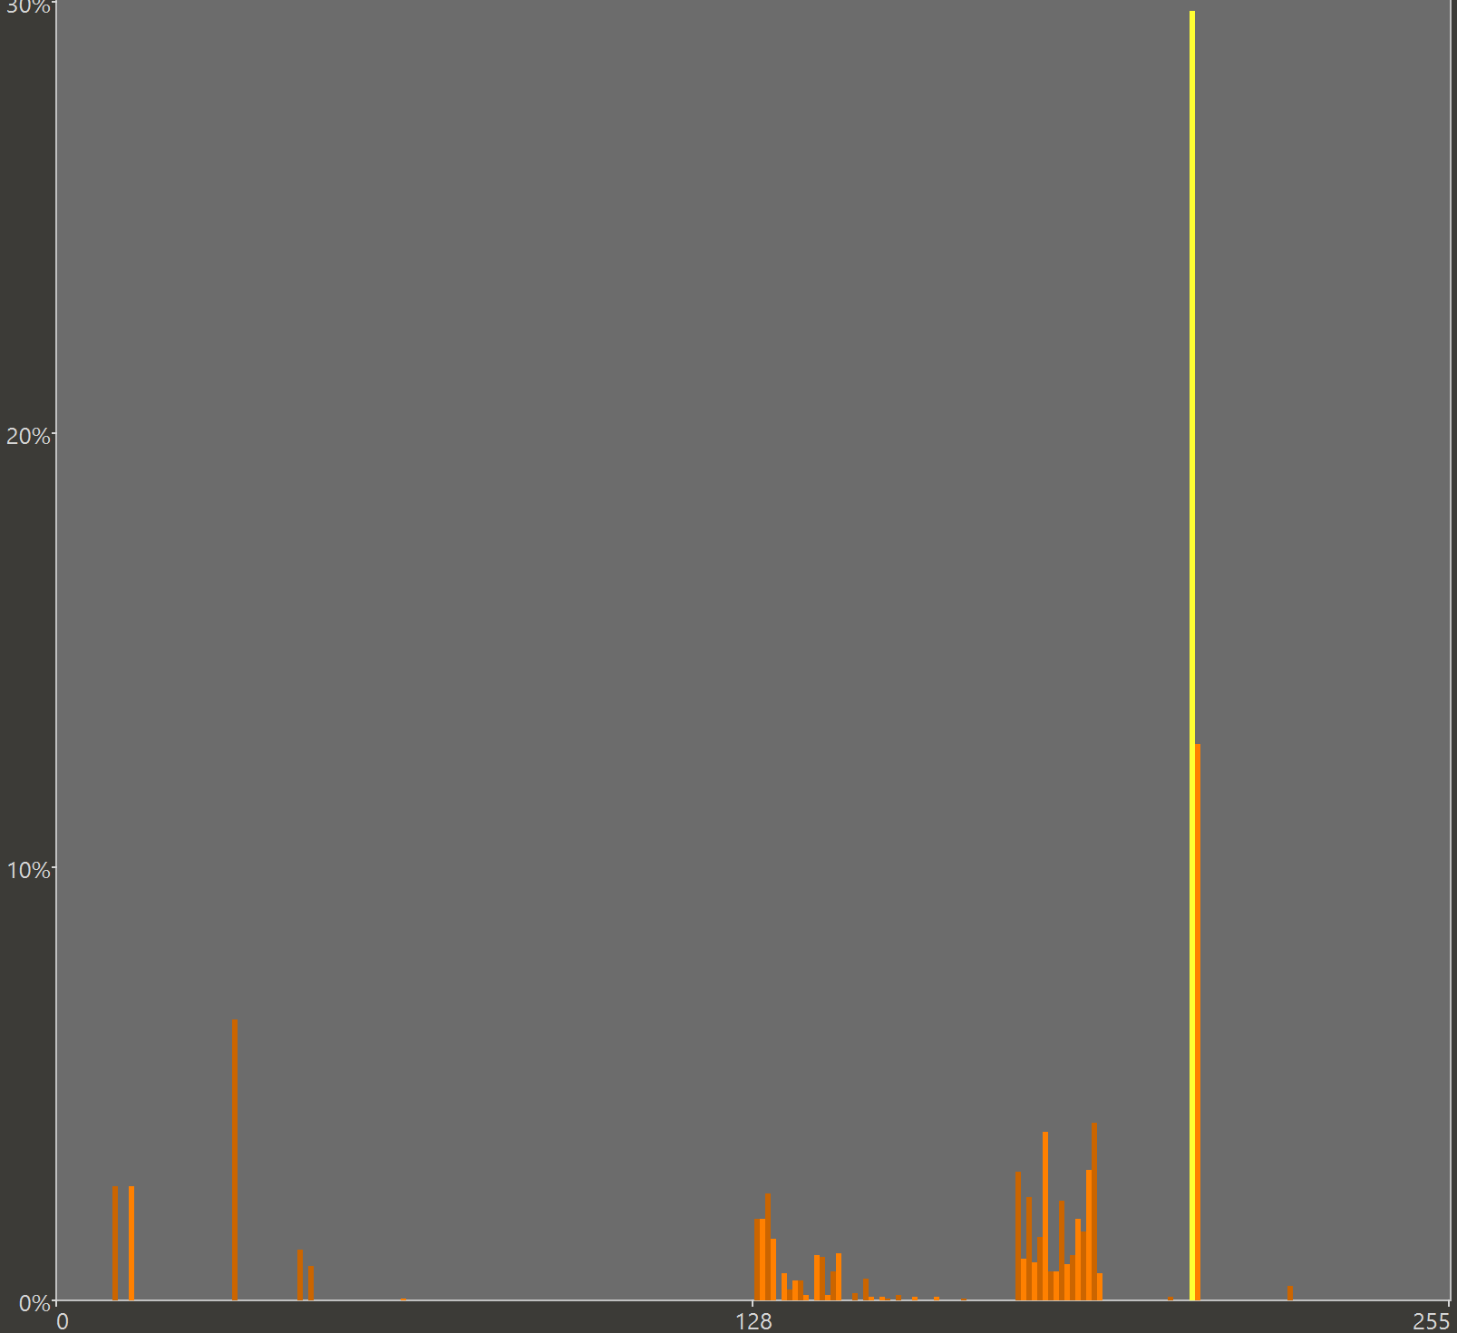
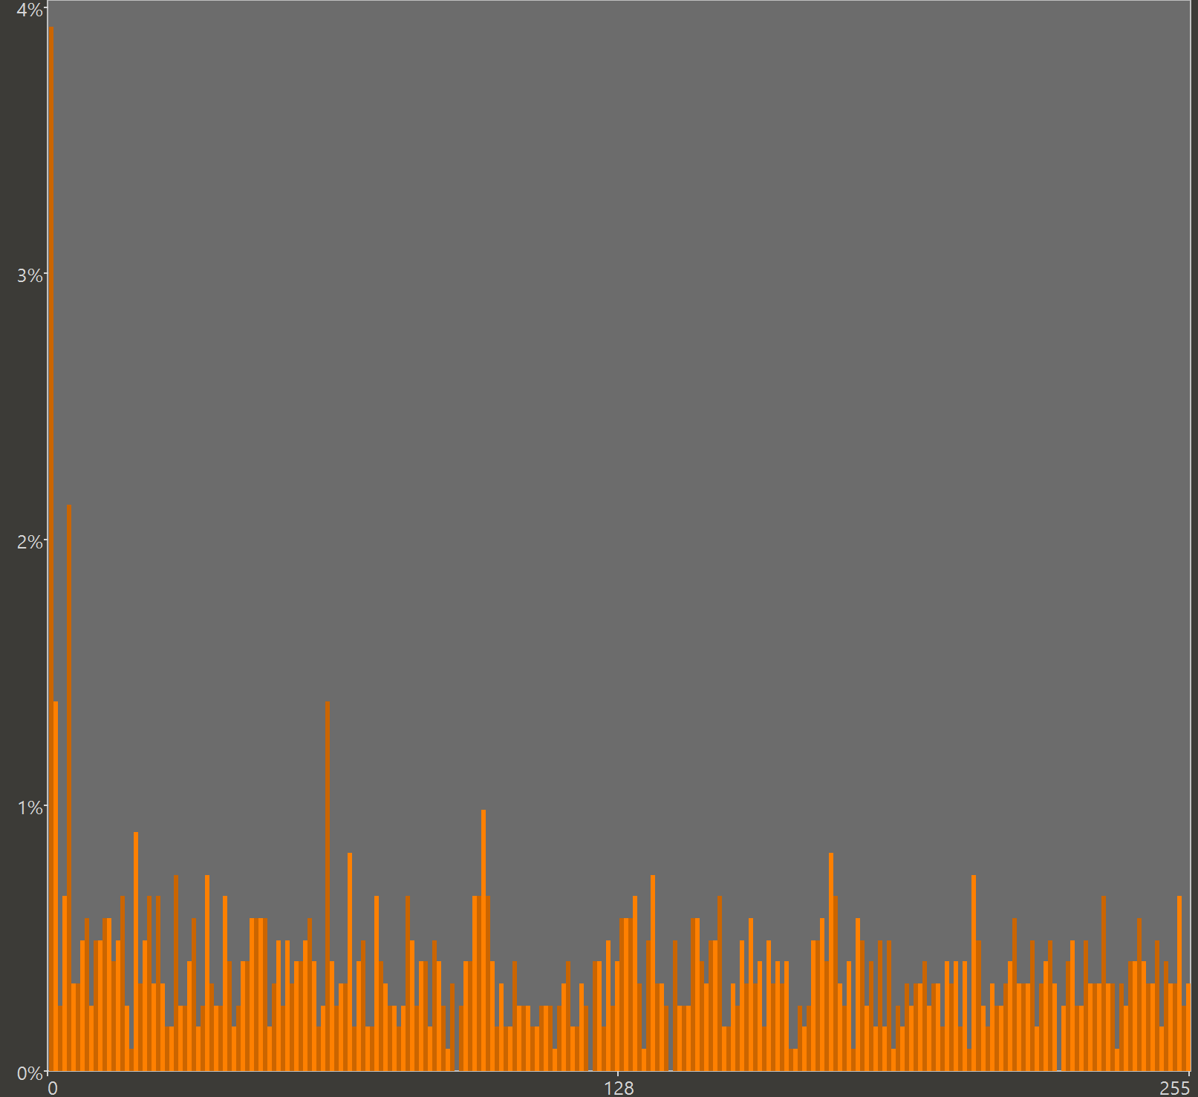

Гистограмма, размер (в Кб) и энтропия текстового документа со стихом Маяковского в формате txt без сжатия и с упаковкой

Slide 17
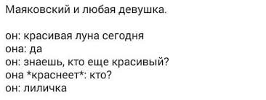
Текстовые файлы отличаются размером и энтропией в различных форматах. В .txt чистый текст, без сжатия – небольшой размер, небольшая энтропия. В .docx присутствует сжатие, но размер большой из-за внутренних зависимостей – большой размер, большая энтропия

Slide 18
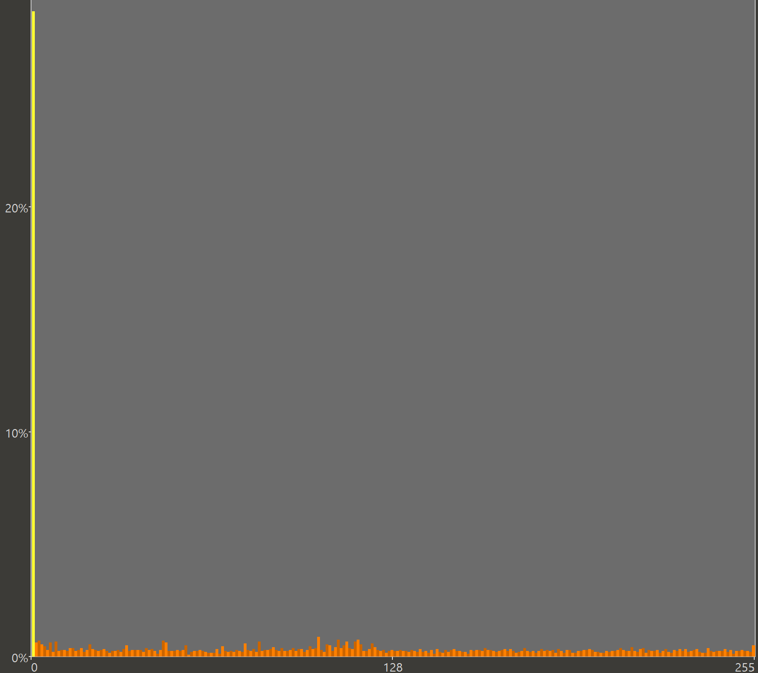
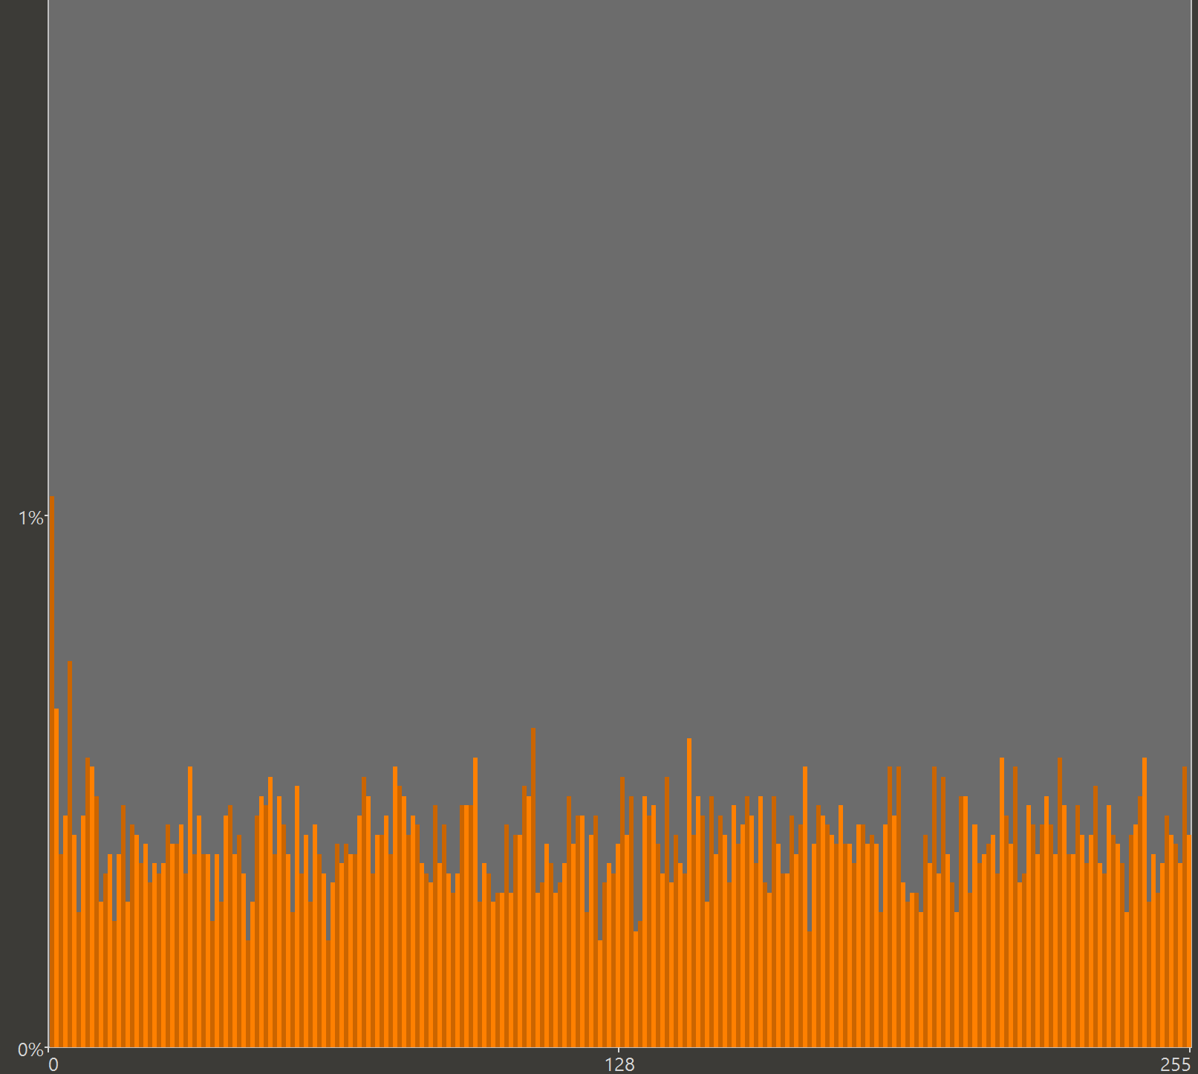

Гистограмма, размер (в Кб) и энтропия Таблички в формате xlsb без сжатия и с упаковкой

Slide 19

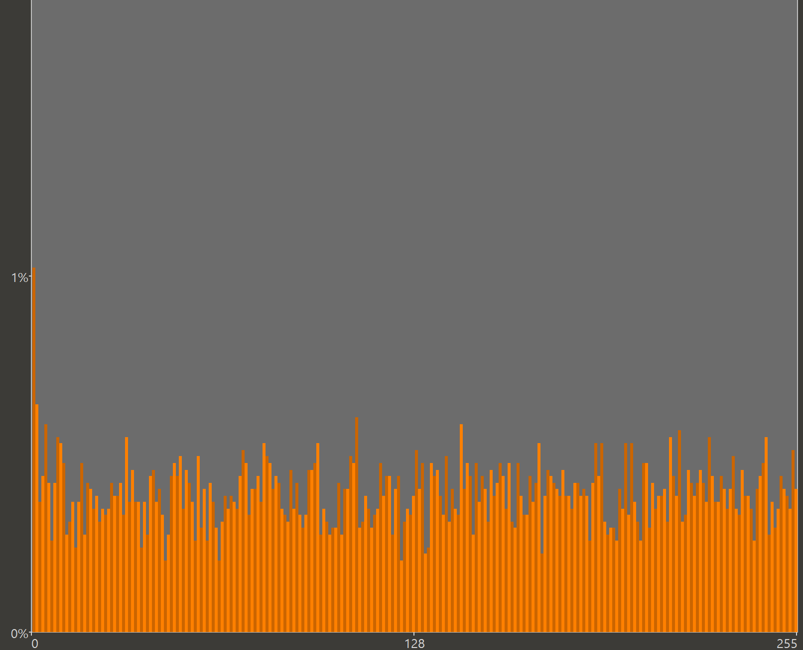

Гистограмма, размер (в Кб) и энтропия Таблички в формате xlsx без сжатия и с упаковкой

Slide 20
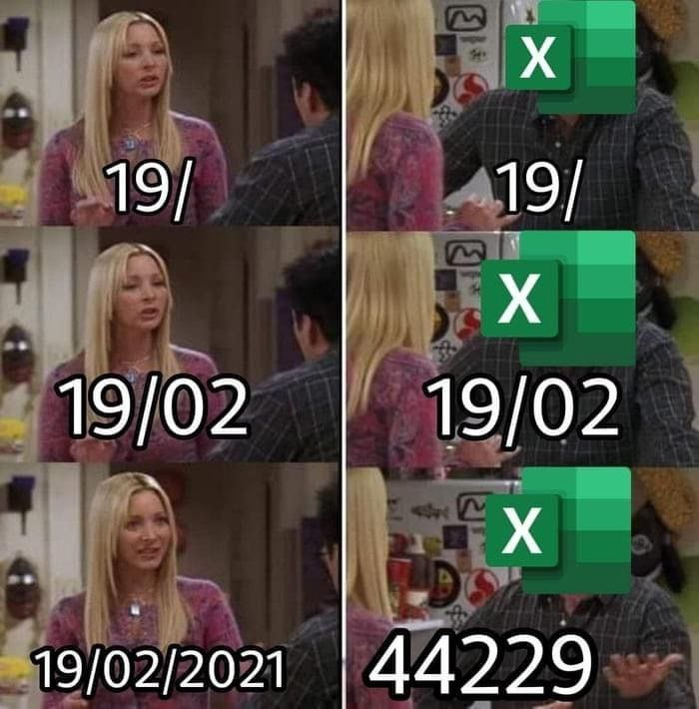
В таблицах мы видим среднюю энтропию у обоих файлов, так как форматы таблиц – это сжатые текстовые файлы с пометками столбцов и строк. Но для сжатия разных форматов используются разные алгоритмы. Из-за этого получается разница. Если сжать файлы еще сильнее – то энтропия увеличится, а размер уменьшится.

Slide 21
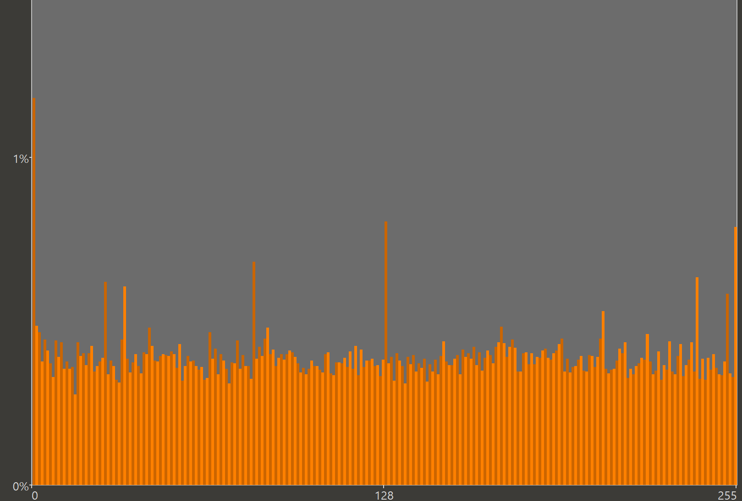


Гистограмма, размер (в Кб) и энтропия аудиофайла Lord P. Rock Vocal (Bob) в формате acc без сжатия и с упаковкой

Slide 22
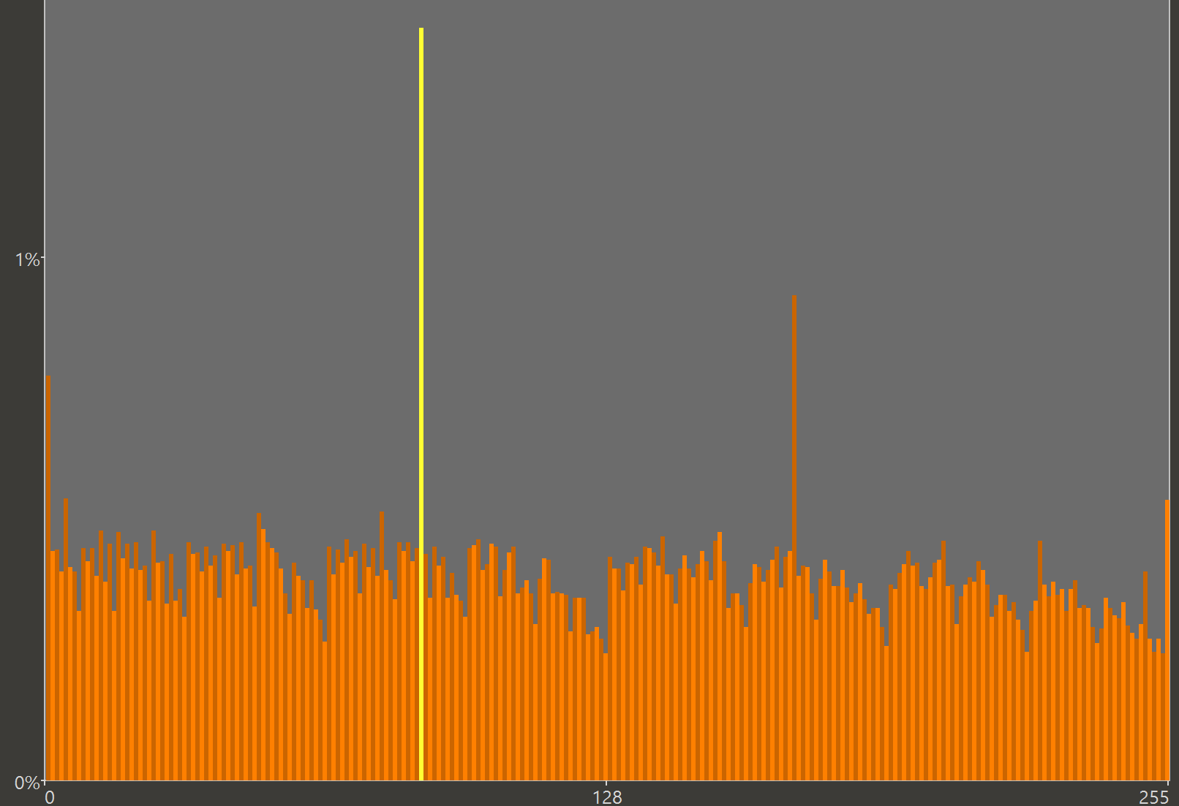
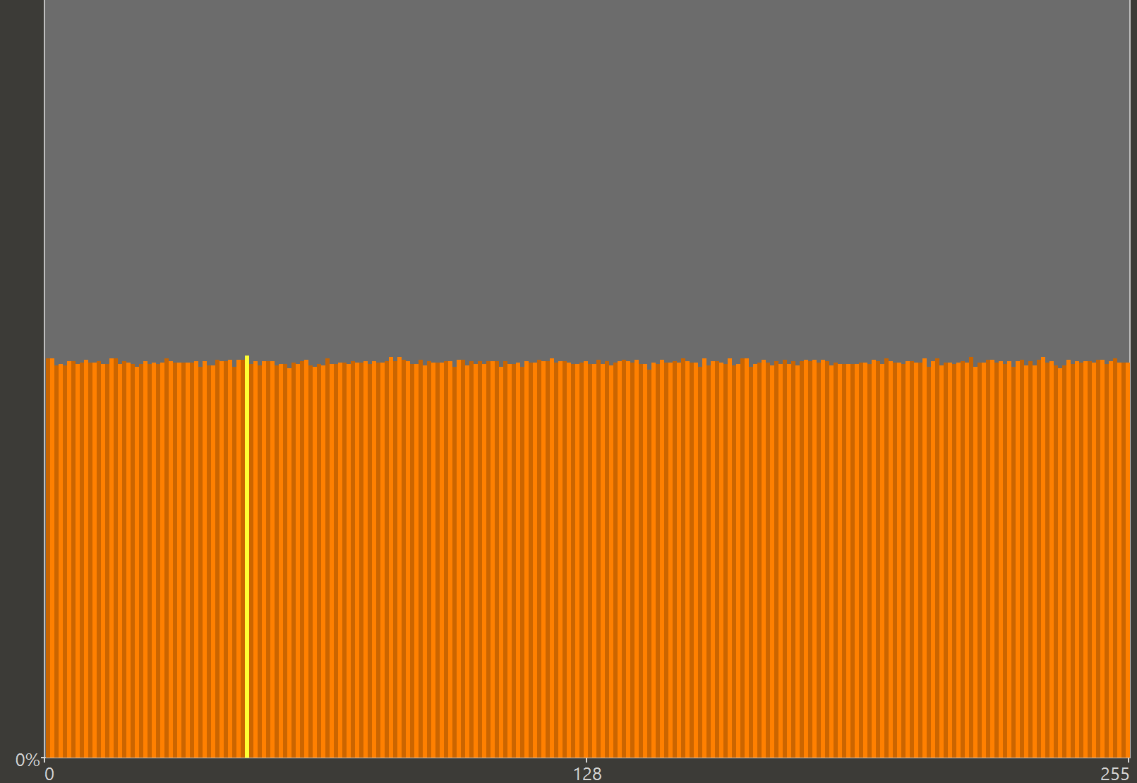

Гистограмма, размер (в Кб) и энтропия аудиофайла Lord P. Rock Vocal (Bob) в формате mp3 без сжатия и с упаковкой

Slide 23

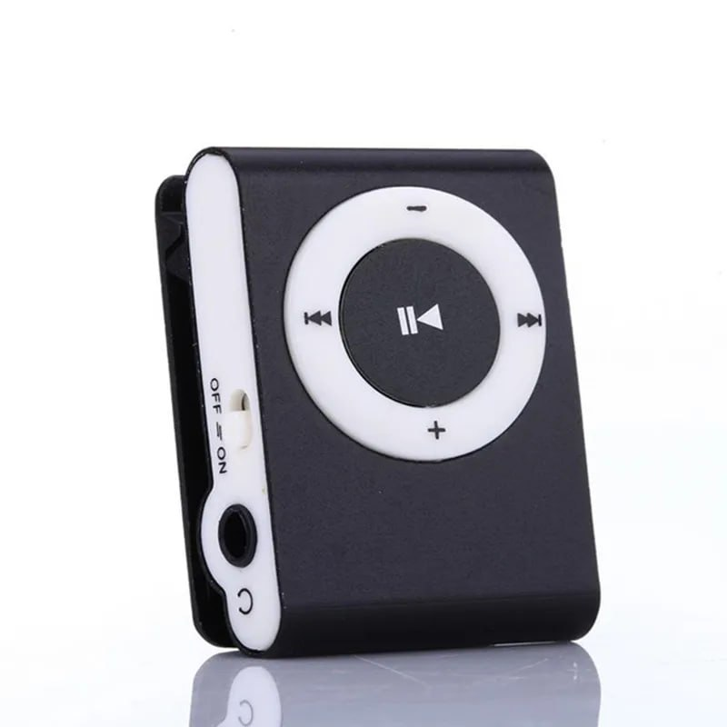
В форматах аудиофайлов acc и mp3 уже присутствует сжатие, по этой причине мы получаем высокое значение энтропии у исходных файлов и при дальнейшем сжатии их размер и энтропия меняются слабо

Slide 24
Выводы
Можно увидеть, что энтропия упакованных файлов выше, из-за того, что уменьшается количество повторяемых символов при сжатии.
Размер не упакованных файлов и упакованных отличается сильно в тех случаях, когда само приложение или формат не подразумевает сжатия (docx – сам сжимает содержимое, в отличии от txt).

Slide 25
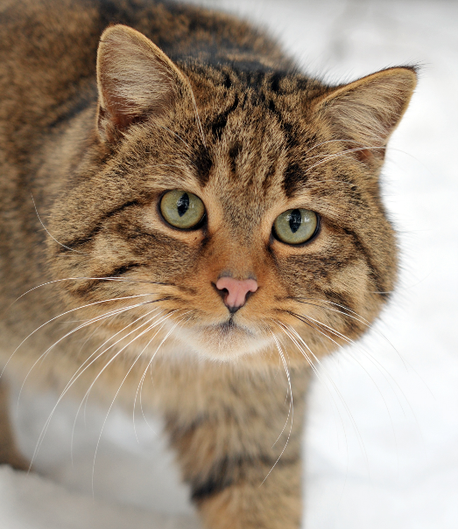

Стёпа и Ника Сравнение энтропий упакованных и неупакованных файлов
Тки-341

